Slide 1
7 图像分割 IMAGE SEGMENTATION
7.1 图像分割的概念
7.2 区域划分
7.2.1 区域生长
7.2.2 区域分割与聚合
7.2.3 阈值处理
7.3 边缘检测
7.3.1 梯度方法
7.3.2 Canny算法
7.3.3 Marr算法
7.4 角点提取
7.5 图像分割经典算法
7.5.1 主动轮廓模型
7.5.2 水平集方法
7.5.3 图割算法
7.6 聚类
7.6.1 K均值
7.6.2 霍夫变换
7.6.3 SIFT特征
7.6.4 主成分分析
7.7 计算机视觉简介
Notes:
本PPT内容是教材中《图像分割》、《描述子》、《目标识别》三章的汇总。教学比例如下：
《图像分割》是本章主要内容，着重讲解。
《描述子》的内容，或者叫聚类，是我们DIP的后续课程《模式识别》。选讲两个经典分类方法——Hogh Transformation和K-means。穿插讲解。
《目标识别》的内容，属于我们DIP的后续课程《基于深度学习的计算机视觉》。简要介绍。

Slide 2
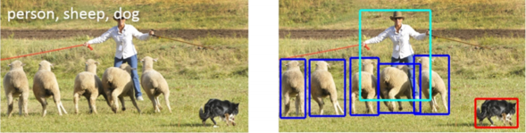
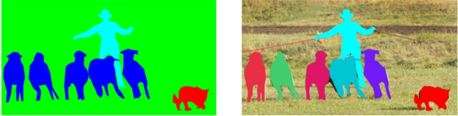
计算机视觉
(A) 图像分类
(B) 对象定位
(C) 语义分割
(D) 实例分割
Notes:
在CV用的应用

Slide 3
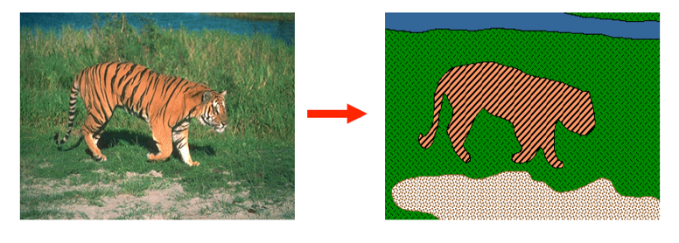
图像分割
In a word：识别应该组合在一起的像素组

Slide 4
7.1 图像分割的概念
大多数分割算法都基于图像灰度值的两个基本性质之一：不连续性和相似性。
第一类方法：根据一组预定义的准则将图像分割为多个区域。 ﻿
﻿第二类方法：根据灰度的突变（如边缘）将图像分割为多个区域。

Slide 5
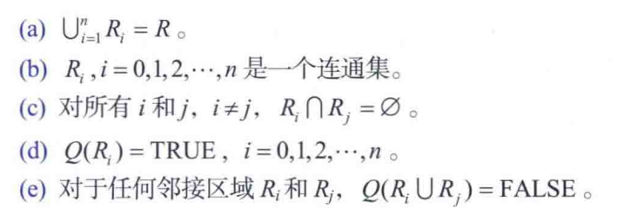
7.2 区域划分
﻿令R表示一幅图像占据的整个空间区域。我们可以将图像分割视为把R分为n个子区域R₁ , R₂ , ··· , R_{n}的过程，满足：
﻿Q(R_{k})是定义在集合R_{k}中的点上的一个谓词逻辑。
Notes:
（a-c）容易理解
(d) (e)中准则Q的举例：比如说Ri中的像素灰度级基本一致，而Ri+Rj就不满足Q，因为不属于同一个区域。

Slide 6
7.2.1 区域生长
区域生长
区域生长是指根据预定义的生长准则，将像素或子区域组合为更大的区域的过程。
基本思想
对于一组“种子”点，通过把那些与种子具有相同预定义性质（如灰度或颜色范围）的邻域像素添加到每个种子上，来形成增长区域。

Slide 7
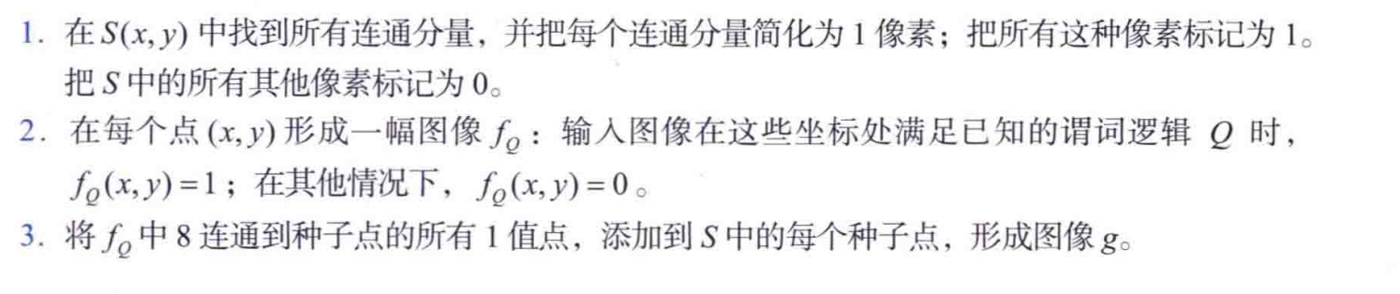
7.2.1 区域生长
基于8连通性的基本区域增长算法：
f (x, y): 输入图像。
S(x, y): ﻿是一个种子阵列，阵列中种子点所在位置的值是1, 其他位置的值是 0。
Q: 应用到每个位置(x, y)上的一个谓词逻辑。
Notes:
7.2.1和7.2.2 一方面算法简单，所以只是提一下，
另一方面，这里的谓词Q没有明确给出，因此需要学完后面的知识才会了解——即特征提取。

Slide 8
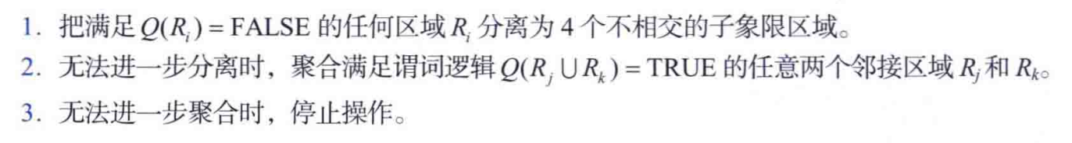
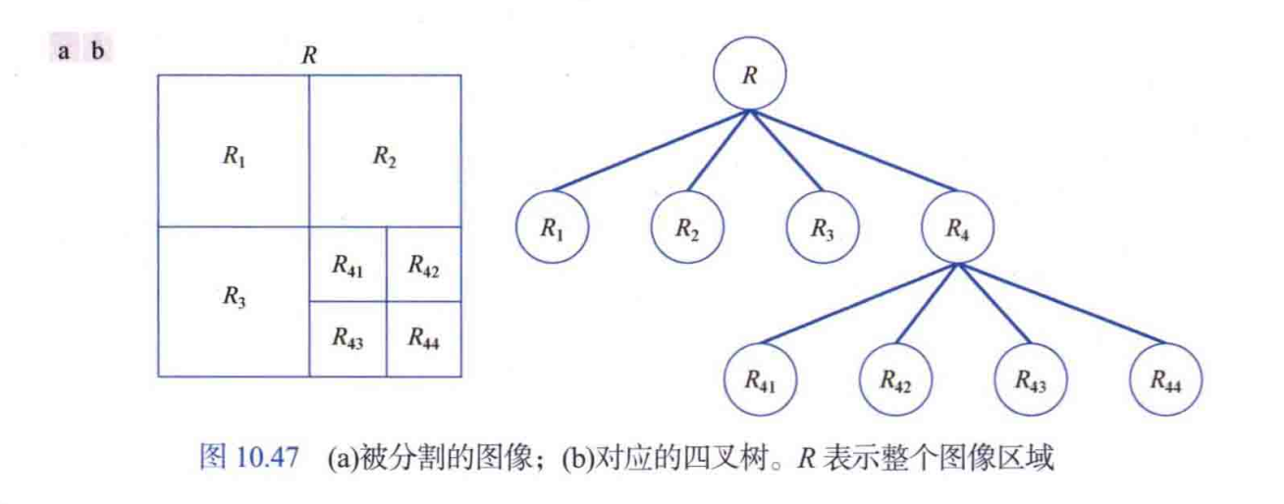
7.2.2 区域分离与聚合
思想: 首先将图像细分为一组任意的、不相交的区域，然后合并和/或分割这些区域，以满足分割条件。
算法:

Slide 9
7.2.3 阈值处理
全局阈值
T是整个图像上的常数。
可变阈值
局部（区域）阈值： T 取决于坐标 (x, y) 邻域的属性。
动态（自适应）阈值：T 取决于坐标 (x, y) 本身。

Slide 10
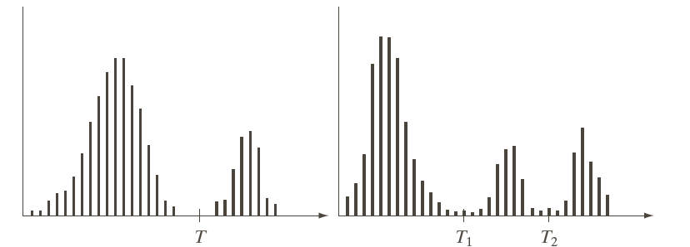
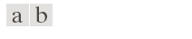
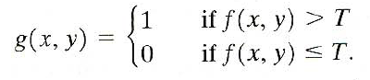
7.2.3 阈值处理
图10.35
可被(a)单阈值和(b)双阈值分割的灰度直方图
图像中f(x,y)>T的任何点(x,y)称为一个目标点；
否则该点称为背景点。

Slide 11
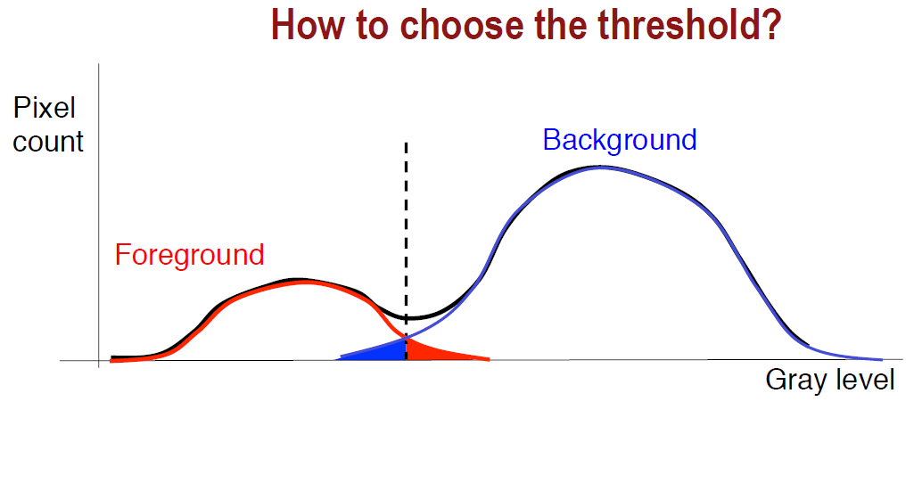
7.2.3 阈值处理

Slide 12
一、基本全局阈值
基本全局阈值算法:
1. 为全局阈值T选择一个初始估计值。
2. T分割图像。这将产生两组像素：由灰度值大于T的所有像素组成的G₁，由所有小于等于T的像素组成的G₂。
3. 对G₁和G₂中的像素分别计算平均灰度值（均值）m₁和m₂。
4. 在m₁和m₂之间计算一个新的阈值：T = (m₁ + m₂)/2。
5. 重复生骤2到生骤4，直到连续迭代中的两个T值间的差小于某个预定义的值∆T为止。
该算法在对象和背景的直方图模式之间有一个相当清晰的“山谷”的情况下，效果很好。

Slide 13
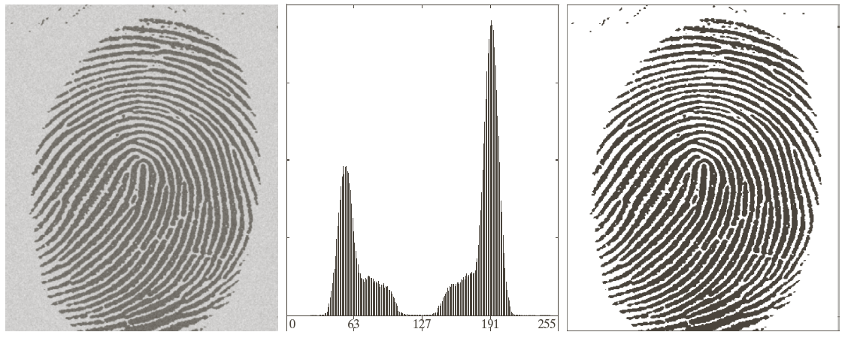
一、基本全局阈值
﻿图（a）带噪声指纹图像；（b）直方图；（c）使用全局阈值对图像分割后的结果（为清晰起见，添加了边界）
﻿令 T 等于图像的平均灰度，并令 ∆T = 0开始，应用前述全局迭代算法经过3次迭代后，得到阈值 T=125.4。

Slide 14
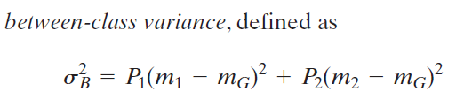
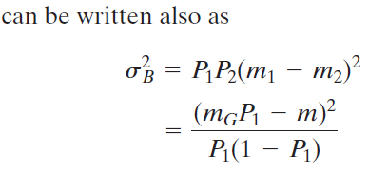
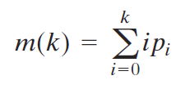
二、Otsu的方法
算法思想：找到前景和背景类之间的最大化方差，作为阈值T。
类间方差 定义为：
C₁:灰度值在[0, k]内的像素集合
C₂:灰度值在(k, L-1]内的像素集合
P₁(k) : C₁内像素的概率之和
P₂(k) : C₂内像素的概率之和
m₁(k): C₁内像素的灰度平均值
m₂(k) : C₂内像素的灰度平均值
m_{G} : 全局灰度均值
m(k):累积平均值达到k级
也可以写为：
Notes:
Otsu：该算法的作者名

Slide 15
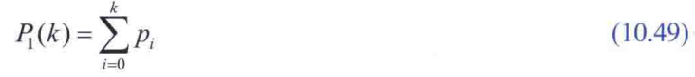
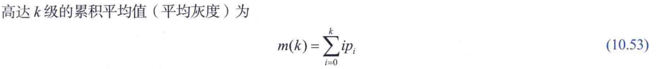
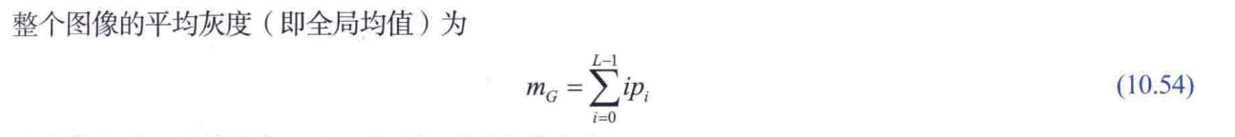
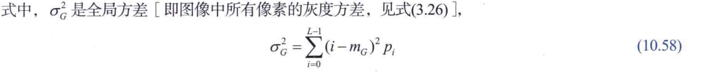
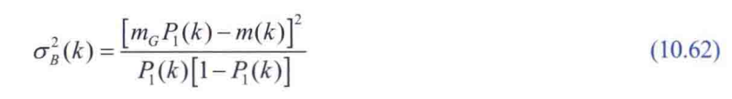
参数计算

Slide 16
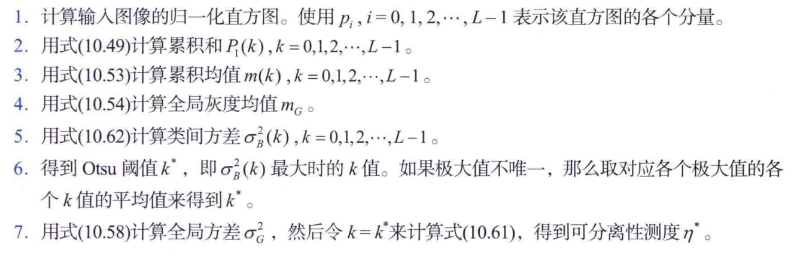
算法步骤
Notes:
K的具体求解：与《图像复原》中的算法框架一样，给出微分方程——即目标函数对k的偏导数=0，然后求解即可。

Slide 17
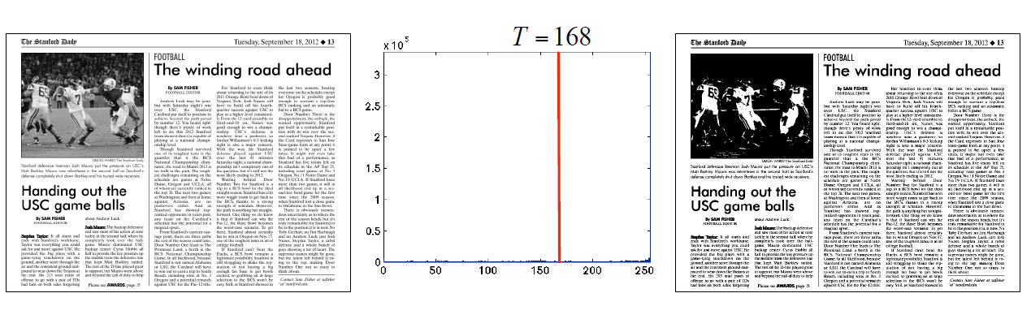
实验结果

Slide 18
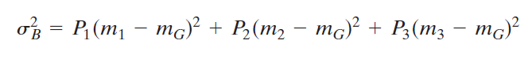
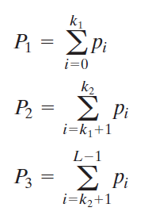
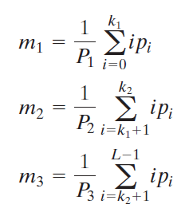
三、多阈值处理
Otsu 方法可以扩展到任意数量的阈值
有三个类的类间方差可归纳为如下公式：

Slide 19
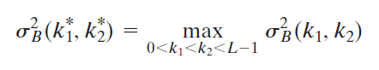
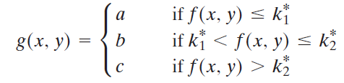
三、多阈值处理
通过以下目标函数来求得最优阈值：
阈值处理后的图像由下式给出：

Slide 20
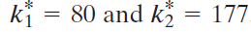
三、多阈值处理
﻿图（a）冰山图像；（b）直方图；（c）用双 Otsu 阈值将图像分割为三个区域（原图像由 N0AA 提供）
Otsu 阈值:

Slide 21
四、可变阈值处理
有些时候全局阈值处理并不能有很有的效果（例如，非均匀光照的时候）。
因此，采用可变阈值处理方法：
将图像细分为不重叠的矩形；
在图像上滑动窗口；
对于每个窗口位置，决定是否执行阈值；
对局部区域，应用Otsu方法；
根据平均值将整个区域分类为前景或背景。
一种更通用的方法：局部自适应阈值
根据局部图像属性计算每个点（x，y）处的阈值。

Slide 22
图像分区
图（a） 噪声、阴影图像和 （b） 其直方图。（c） 使用第 10.3.2 节中的迭代全局算法对 （a） 进行分段。（d） 使用Otsu方法获得的结果。（e） 图像细分为六个子图像。（f） 将Otsu方法分别应用于每个子图像的结果。

Slide 23
图像分区
上图（e）中六个子图像的直方图。

Slide 24
五、使用边缘改进全局阈值处理
若直方图的波峰是高的、窄的、对称的，并且被较深的波谷分开，则找到一个“好”阈值的机会大大增加。
改进直方图形状的一种方法是，仅考虑那些位于或靠近目标和背景之间的边缘的像素。

Slide 25
噪声对阈值化中的影响
图 10.36 （a） 无噪声 8 位图像。（b） 具有平均为0的加法高斯噪声和10个强度水平的标准差的图像。（c） 加法高斯噪声为均值为0且标准偏差为50强度水平的图像。（d）-（f） 相应的直方图。

Slide 26
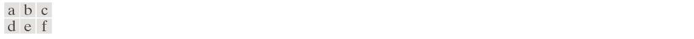
使用图像平滑改进全局阈值处理
﻿图：(a)来自上图 (b)的带噪声图像；(b)图像的直方图；(c)用Otsu 方法得到的结果；
(d)用 5*5 的平均核平滑带噪声图像的结果；(e)结果图像的直方图； (f)用Otsu
方法阈值处理后的结果。

Slide 27
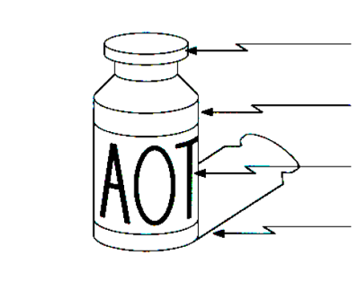
7.3 边缘检测
表面法向不连续性
深度不连续性
表面颜色不连续性
照明不连续性
边缘是由多种因素造成的

Slide 28
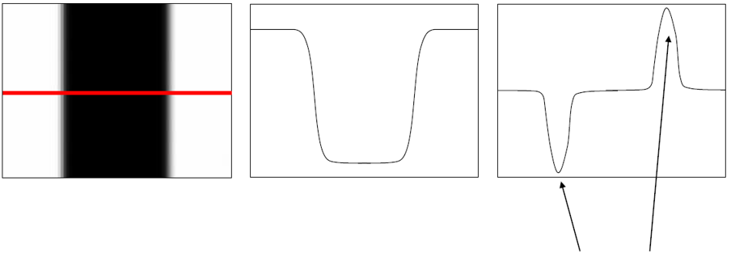
回顾：一阶、二阶导数，拉普拉斯算子
灰度函数
图像 (沿水平扫描线）
对应导数极值的边缘

Slide 29
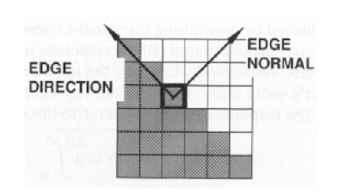
7.3.1 梯度方法
边缘法线：最大灰度变化方向的单位矢量
边缘方向：沿边的单位向量（垂直于边缘法线）
边缘位置或中心：边缘所在的图像位置
边缘强度或幅值：沿法线的图像局部对比度
重点：所有这些信息都可以从梯度向量场中计算得到

Slide 30
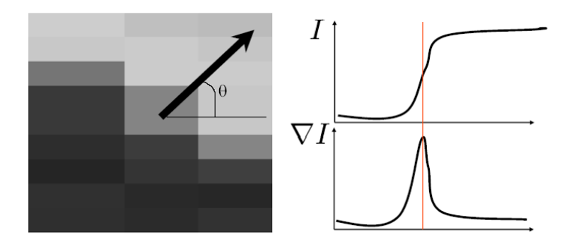
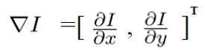
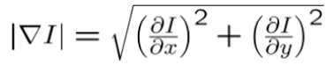
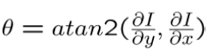
梯度方法
边缘像素：位于梯度幅值的局部最大值
梯度方向θ：始终垂直于边缘方向
梯度向量：
幅值：
方向：

Slide 31
梯度方法
一种简单的梯度幅度边缘检测器
1. 降噪：对图像进行平滑处理；
2. 梯度：计算每个像素的梯度大小；
3. 阈值：如果像素的幅值超过阈值，则报告边缘点。
Notes:
后面几页，把降噪放在最后一步说

Slide 32
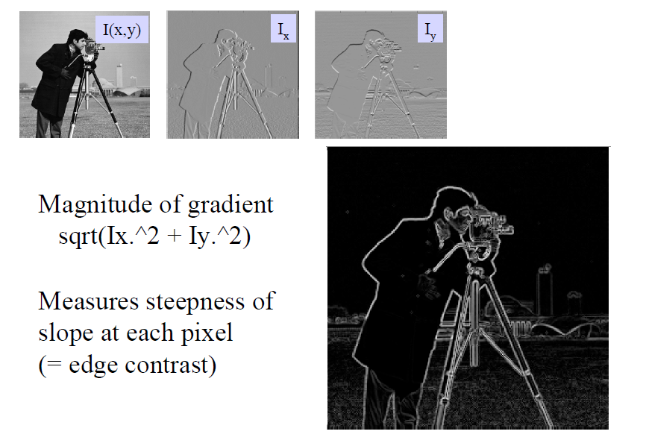
计算空间图像梯度

Slide 33
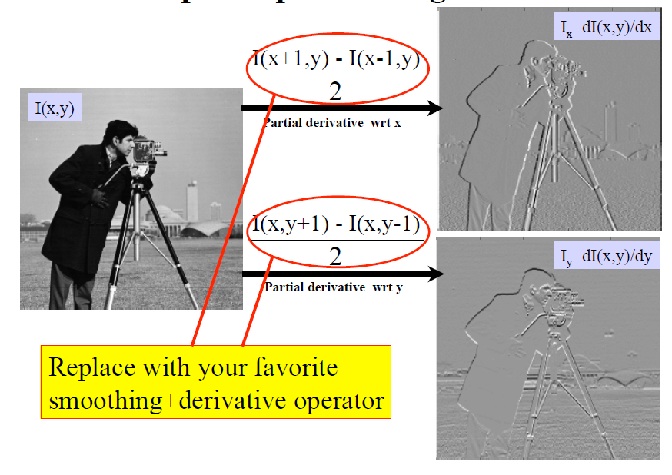
计算空间图像梯度
回顾：Sobel，Prewitt，Roberts等离散模板

Slide 34
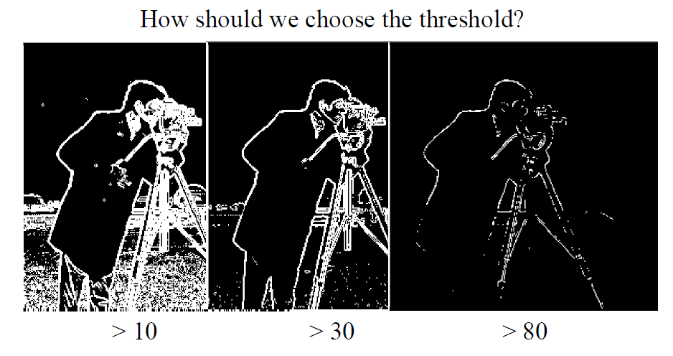
查找边缘像素的阈值

Slide 35
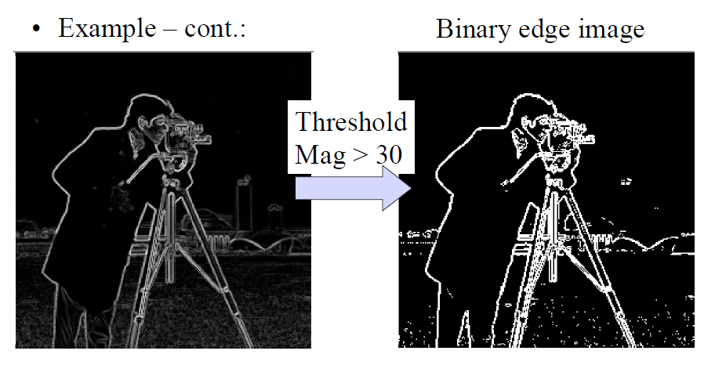
查找边缘像素的阈值

Slide 36
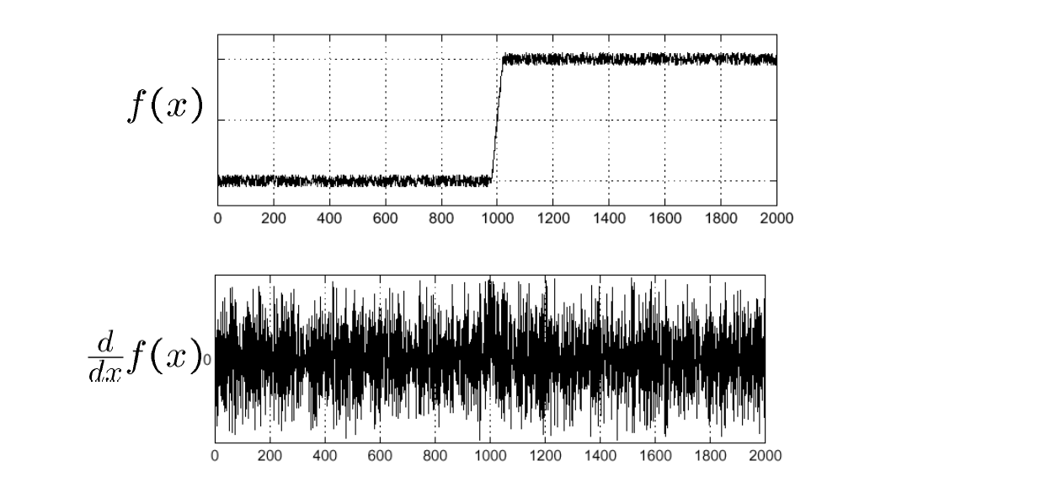
噪声的影响
考虑图像的一行或一列
— 将灰度绘制为位置的函数会给出一个信号
哪里是边缘？

Slide 37
噪声的影响
有限差分过滤器对噪声响应强烈：
- 图像噪声导致像素看起来与相邻像素非常不同；
- 通常，噪音越大，响应越强。
要做什么？平滑图像应该会有所帮助看起来更像邻居。

Slide 38
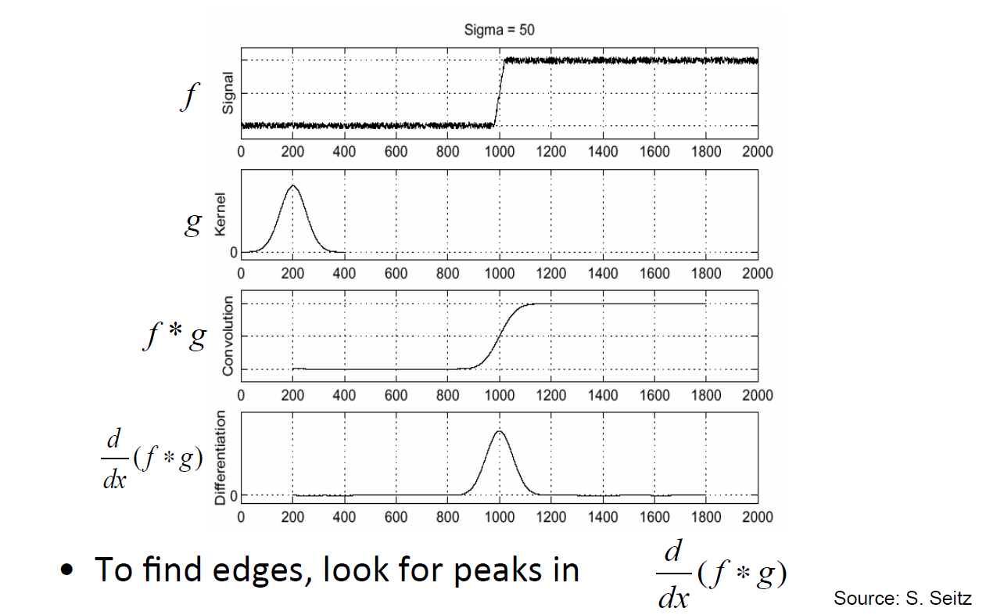
解决方案：先平滑

Slide 39
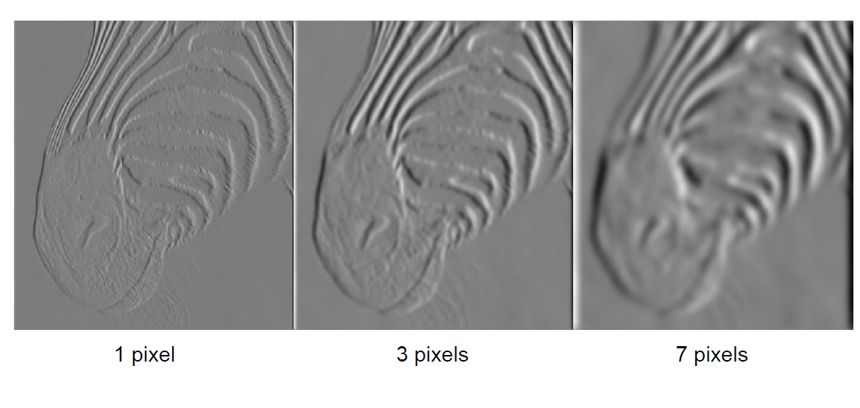
平滑和局部化之间的权衡
﻿平滑导数可以移除噪波，但会模糊边缘。还可以以不同的“比例”查找边缘。

Slide 40
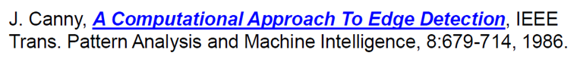
7.3.2 Canny边缘探测器
这可能是计算机视觉中使用最广泛的边缘检测器
理论模型：加性质高斯噪声破坏的阶跃边缘

Slide 41
Canny边缘检测器
1. 使用高斯x，y导数过滤图像
2. 确定梯度的大小和方向
3. 非最大抑制：
- 多像素宽的“脊线”细化到单像素宽
4. 阈值和连接（滞后）：
- 定义两个阈值：低阈值和高阈值
- 使用高阈值开始边缘曲线、低阈值继续边缘曲线

Slide 42
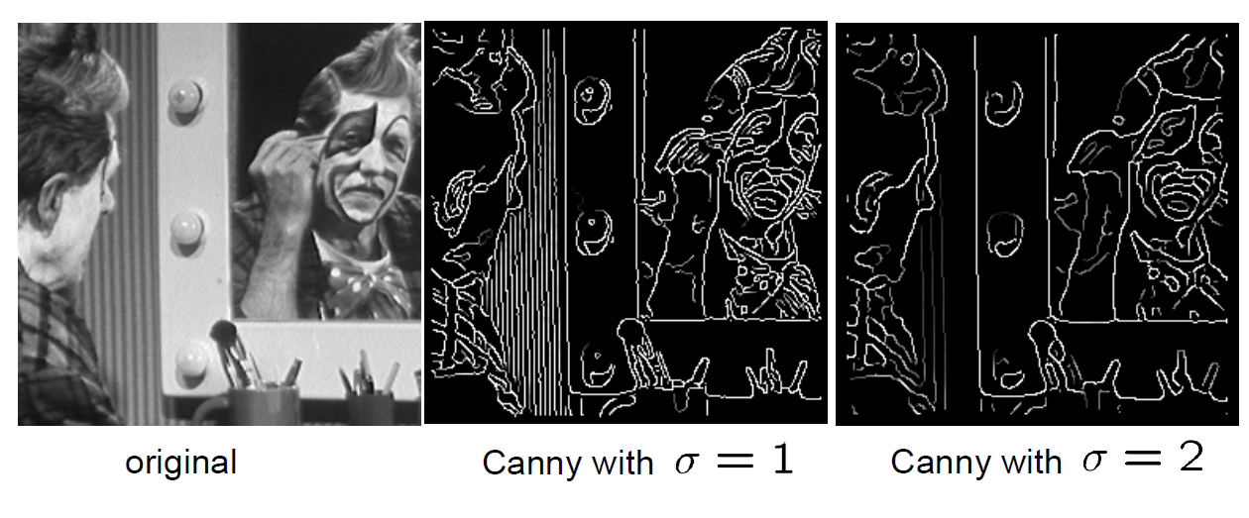
σ的影响（高斯核扩散/大小）
σ的选择取决于期望的行为：
•大σ检测大尺度边缘
•小σ检测精细特征

Slide 43
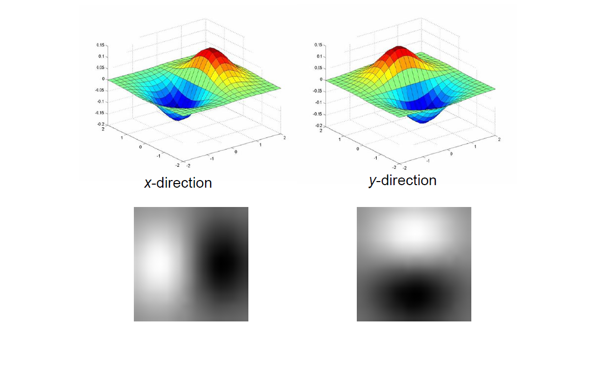
高斯滤波器的导数
Notes:
将第1步的高斯模糊、第2步的梯度计算，合并为DOG（difference of Gaussian），然后做成离散模板（高斯模糊模板、差分形式的梯度）

Slide 44
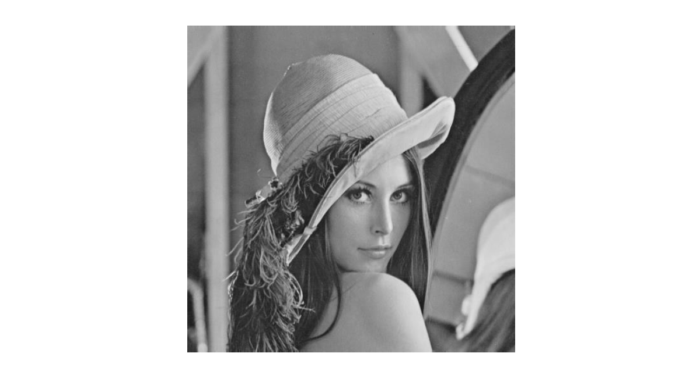
示例
输入图像﻿("Lena")

Slide 45
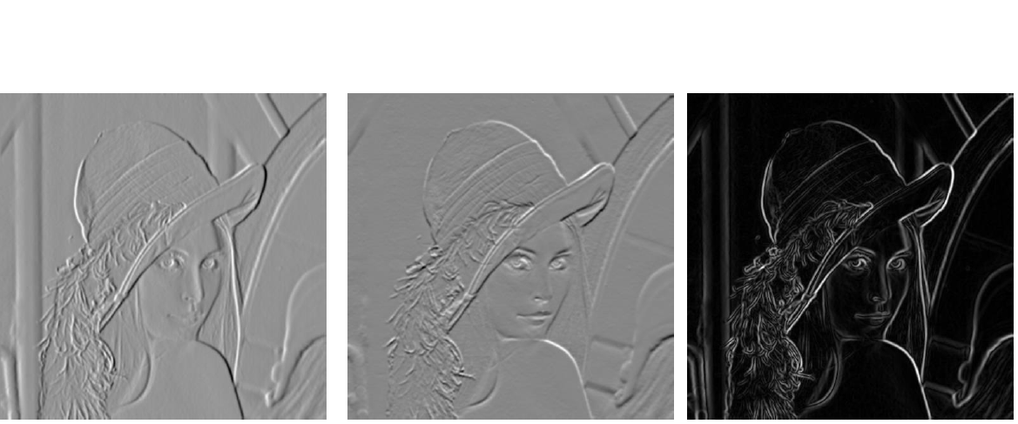
计算过滤后的梯度（DOG, difference of Gaussian ）

Slide 46
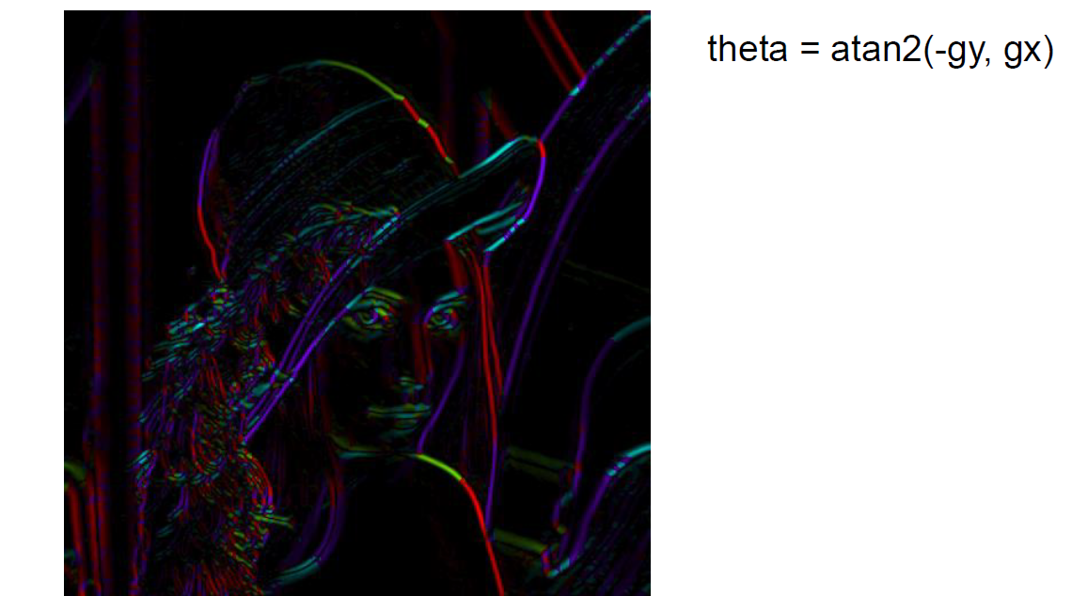
非最大抑制
获取每个像素的梯度方向

Slide 47
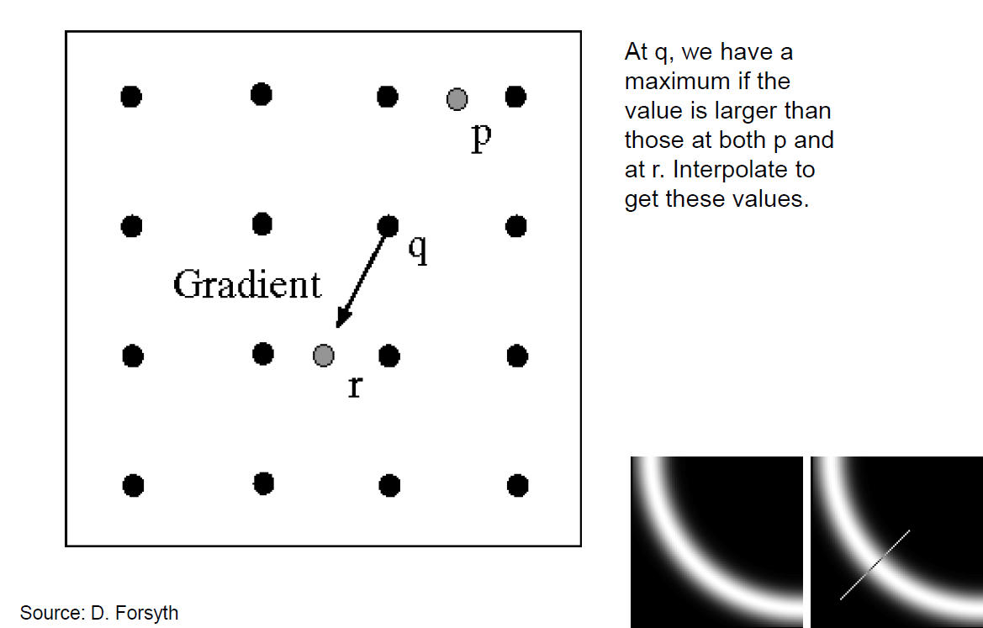
非最大抑制
考虑每个方向

Slide 48

非最大抑制
如上图所示：A是在图像的边缘上的点，计算出的梯度方向垂直于边缘。B和C在梯度方向上，这时我们比较A和B、C的灰度值，如果A比B和C都大，则选取A作为结果。否则，则将A的值设为0。

Slide 49

示例—非最大抑制前

Slide 50

示例—非最大抑制后

Slide 51



阈值和连接
﻿• 通过从梯度幅值 处的点开始跟踪边缘点
﻿• 沿着与梯度正交的方向跟随边。
﻿•梯度幅值 时停止
- 使用高阈值开始边缘曲线，使用低阈值继续边缘曲线
Notes:
从“阈值”到“连接”的思路：高阈值开始边界，低阈值保证边界是连续不断的。

Slide 52

最终Canny边缘

Slide 53

滞后阈值

Slide 54



7.3.3 Marr算法
高斯拉普拉斯算子（LoG，Lapacian of Gaussion）：
1. 先计算高斯模糊:
2. 然后计算拉普拉斯算子：
${\text{▽}}^{2}$G
$$\text{G}=e^{−\frac{{\text{x}}^{2}+{\text{y}}^{2}}{2σ^{2}}}$$
$${\text{∂}}^{2}/\text{∂}{\text{x}}^{2}+{\text{∂}}^{2}/\text{∂}{\text{y}}^{2}$$
尺度不变性
Notes:
尺度不变性的证明较复杂，省略

Slide 55



7.3.3 Marr算法
高斯拉普拉斯算子（LoG，Lapacian of Gaussion）：
作为卷积模板:
等价于：
g(x, y)= [${\text{▽}}^{2}$G(x, y)] * f(x, y)
g(x, y)= ${\text{▽}}^{2}$[G(x, y) * f(x, y) ]
${\text{▽}}^{2}$G(x, y)=$\frac{{\text{∂}}^{2}\text{G}\text{(}\text{x}\text{, }\text{y}\text{)}}{\text{∂}{\text{x}}^{2}}+\frac{{\text{∂}}^{2}\text{G}\text{(}\text{x}\text{, }\text{y}\text{)}}{\text{∂}{\text{y}}^{2}}$
= $\frac{\text{∂}}{\text{∂}\text{x}}$[${\frac{−x}{σ^{2}}e}^{−\frac{{\text{x}}^{2}+{\text{y}}^{2}}{2σ^{2}}}$] + $\frac{\text{∂}}{\text{∂}\text{x}}$[${\frac{−y}{σ^{2}}e}^{−\frac{{\text{x}}^{2}+{\text{y}}^{2}}{2σ^{2}}}$] = [${\frac{{\text{x}}^{2}}{σ^{4}}−\frac{1}{σ^{2}}]e}^{−\frac{{\text{x}}^{2}+{\text{y}}^{2}}{2σ^{2}}}$ + [${\frac{{\text{y}}^{2}}{σ^{4}}−\frac{1}{σ^{2}}]e}^{−\frac{{\text{x}}^{2}+{\text{y}}^{2}}{2σ^{2}}}$
=[${\frac{{\text{x}}^{2}+{\text{y}}^{2}−2σ^{2}}{σ^{4}}]e}^{−\frac{{\text{x}}^{2}+{\text{y}}^{2}}{2σ^{2}}}$

Slide 56

7.3.3 Marr算法
高斯拉普拉斯算子（LoG，Lapacian of Gaussion）：
草帽算子（看起来像草帽一样）
零交叉点：即图像边缘

Slide 57
7.3.3 Marr算法
算法步骤：
1. 对图像使用高斯低通滤波器进行滤波
2. 对滤波后图像的拉普拉斯
3. 提取零交叉点

Slide 58

7.3.3 Marr算法
Notes:
Marr算法例子：
https://blog.csdn.net/weixin_53598445/article/details/120855583

Slide 59


7.3.3 Marr算法
高斯拉普拉斯算子（LoG，Lapacian of Gaussion）：
扩展内容：可以由高斯差分来近似:
${\text{▽}}^{2}$G(x, y)= ${\frac{1}{{2πσ1}^{2}}e}^{−\frac{{\text{x}}^{2}+{\text{y}}^{2}}{2{σ1}^{2}}}$- ${\frac{1}{{2πσ2}^{2}}e}^{−\frac{{\text{x}}^{2}+{\text{y}}^{2}}{2{σ2}^{2}}}$，$σ1>σ2$
In a word：LoG $≈$ ${\text{DoG}}_{σ1}$- ${\text{DoG}}_{σ2}$
Notes:
证明很简单，直接用高斯函数、拉普拉斯算子的定义即可。省略

Slide 60
7.4 Harris角点检测器
算法思想
角点处：图像在X和Y轴方向上颜色值的变化率都很大。
边缘处：图像在X或Y轴方向上颜色值的变化率很大。
平坦区域内：图像在X和Y轴方向上颜色值的变化率都很小。
A
只有Y方向上的颜色变化率大
X和Y方向上的颜色变化率大
B
C
图：Harris角点检测器处理A（平坦）、B（边缘）和C（角点）这三类子区域的方式。

Slide 61







7.4 Harris角点检测器
几何意义
为了计算x和y方向上的导数，令$f\left(s,t\right)$表示局部窗口C，则尺寸相同但移动了(x, y)的窗口C’表示为$f\left(s+x,t+y\right)$。那么，两窗口之差为：
其中，加权函数$w\left(s,t\right)=e^{−(s2+t2)/2σ2}$是一个低通滤波器。再用一阶泰勒级数来近似$f\left(s+x,t+y\right)$，其中$fx\left(s,t\right)=\frac{∂f}{∂x},$ $fy\left(s,t\right)=\frac{∂f}{∂y}。$
最后， $ΔC$可以简化为以下形式：
写成矩阵形式：
$ΔC\left(x,y\right)=\sum_{s}{\sum_{t}{w\left(s,t\right)[f\left(s+x,t+y\right)−f(s,t)]}}$²
$f\left(s+x,t+y\right)=f\left(s,t\right)+xfx\left(s,t\right)$+$yfy\left(s,t\right)$
$ΔC\left(x,y\right)=\sum_{s}{\sum_{t}{w\left(s,t\right)[xfx\left(s,t\right)\text{+}yfy\left(s,t\right)}]}$²
$$H=\sum_{s}{\sum_{t}{w\left(s,t\right)A}}$$
$$ΔC\left(x,y\right)=\left[x,y\right]H\left[\begin{matrix}x \\ y\end{matrix}\right]$$
$$A=\left[\begin{matrix}f_{x}^{2} & fxfy \\ fxfy & f_{y}^{2}\end{matrix}\right]$$
Notes:
参考：
https://www.zhihu.com/question/484256180/answer/3103220953
https://blog.csdn.net/weixin_42118657/article/details/121462461

Slide 62










7.4 Harris角点检测器
几何意义
将Harris矩阵$H$转换为二次型的标准型：
令$ΔC\left(x,y\right)$=1，即得椭圆$方程$：
$ΔC\left(x,y\right)=\left[x,y\right]H\left[\begin{matrix}x \\ y\end{matrix}\right]=\left[u,v\right]\left[\begin{matrix}λ1 & 0 \\ 0 & λ2\end{matrix}\right]$ $\left[\begin{matrix}u \\ v\end{matrix}\right]$=$λ1u$²+$λ2v$²
$\frac{u\text{2}}{(\frac{1}{\sqrt{λ1}})\text{2}}$ + $\frac{v\text{2}}{(\frac{1}{\sqrt{λ2}})\text{2}}$ = 1
$$fy$$
$$fy$$
$$fy$$
(A)
(B)
(C)
$$fx$$
$$fx$$
$$fx$$
图(A)：$λ1≈λ2≈0，$窗口C位于平坦区域。
图(B)：$λ1>0,λ2≈0，$窗口C位于图像边缘。
图(C)：$λ1,λ2>0，$窗口C位于图像角点。
Notes:
A可以转换为二次型的标准型，是因为M是对称矩阵。
椭圆的长半轴、短半轴不是在x、y轴方向上，是因为M转换为标准型的过程中，需要进行相似变换——因此有旋转操作。

Slide 63



7.4 Harris角点检测器
算法步骤：
1. 采用x和y方向上的差分模板$wx$和$wy$，计算$fx$和$fy$：
$wx$=[-1,0,1]，$wy$= $\left[\begin{matrix}−1 \\ 0 \\ 1\end{matrix}\right]$
2. 构造Harris矩阵$H$，并计算当前窗口C的中心点c响应值$R$：
$$R\text{=}\text{det}\text{(}H\text{)-}\text{k}⋅\text{trace}\text{(}H\text{)}，$$
其中$：$
$\text{det}\text{(}H\text{)}是H$的行列式，因此有$\text{det}\text{(}H\text{)}$=$λ1⋅λ2$。
$\text{trace}\text{(}H\text{)}是H$的迹，因此有$\text{trace}\text{(}H\text{)}=λ1+λ2$。
$\text{k}$是(0,0.25)之间的输入常数。
3.角点判断： $\left\{\begin{matrix}\text{当}λ1\text{和}λ2\text{都较大时，}\text{R}\text{是较大的正值：}\text{c}\text{是角点。} \\ \text{当}λ1\text{和}λ2\text{中只有一个较大时，}\text{R}\text{是较大的负值：}\text{c}\text{在边缘上。} \\ \text{当}λ1\text{和}λ2\text{都较小时，}\text{R}\text{是的绝对值较小：}\text{c}\text{位于平坦区域。} \end{matrix}\right.$
Notes:
在Harris算法中，计算$R\text{=}\text{det}\text{(}H\text{)−}\text{k}⋅\text{trace}\text{(}H\text{)}$来代替计算$λ1$和$λ2$，从而提交了计算效率。

Slide 64
7.5 图像分割经典算法
经典图像分割算法（选讲）：
主动轮廓模型 (Active Contour Model)
Michael Kass, et al., Snakes: Active Contour Models, International Journal of Computer Vision, 321-331 (1988)
水平集方法 (Level Set)
图割算法 (Graph Cut)
Notes:
7.4的题目之所以叫做“图像分割经典算法”，是因为前面讲过的算法效果都达不到实际应用的要求，而本节的算法做到了。
其中，水平集方法还可以结合流体力学、热传导方程，来对流体、火焰进行3D动态建模。
Active Contour Model的survey，参考：https://zhuanlan.zhihu.com/p/163811140

Slide 65

主动轮廓模型
算法思想
给定：物体附近的初始轮廓（模型）
目标：发展轮廓以适应精确的对象边界
①
②
③
④
Notes:
图像来自于paper：Active Contour Model

Slide 66

主动轮廓模型
轮廓的参数化表示（连续情况）
曲线可以由2个函数表示：

Slide 67

主动轮廓模型
能量函数
内部能源鼓励曲线的平滑度或输入的任何特定形状
外部能量鼓励曲线的图像结构
（例如图像边缘）

Slide 68


主动轮廓模型
内部能量（弹性带物理）
弹性拉伸
弯曲程度
外部能量（来自图像）
接近图像边缘
Notes:
Ein的两项使得：轮廓在自身s前进和后退的方向上紧缩、平滑。
Eex使得：轮廓持续贴近目标物体轮廓线，直到到达为止。

Slide 69

主动轮廓方法 - snakes（离散情况）

Slide 70

基本弹性 Snake

Slide 71

Snakes - 梯度下降

Slide 72

Snakes - 梯度下降

Slide 73

主动轮廓（示例）

